Slide 1


녹용 전립선 보감
鹿茸 前立腺 寶鑑
TVC
제작안
1. 타이틀 컨셉
2. 구성안 대본

Slide 2
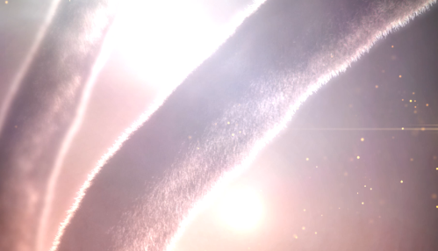
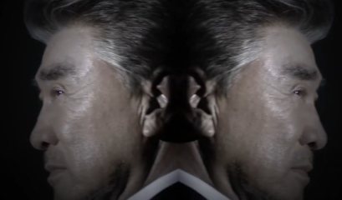
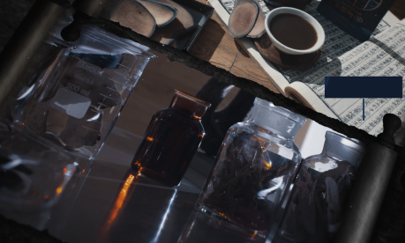
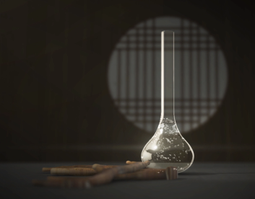
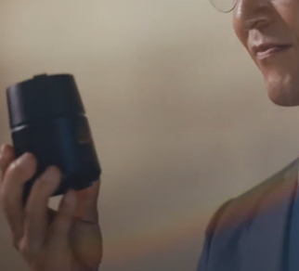
구성안 (30초)
 | 비디오 | 자막 텍스트 | 오디오 (내레이션)
1 | # 정녹 촬영 소스 활용 – 녹용 원물 타이트 여러컷 # 어두운 곳에서 밝혀지면서 | 광동 전통과학의 집약체 광동 녹용 전립선 보감 | 광동의 전통과학 집약체 광동 녹용 전립선 보감
2 | # 셀럽 등장 # 타이트한 얼굴 옆으로 자막 타이포 크게 | 국내 최초 녹용 소재 기반 전립선 건강기능식품 | 국내 최초 녹용소재기반 전립선 건강기능식품
3 | # 녹용 성분 농축되어 한알에 담기는 모습 # 셀럽 제품 정제알을 바라보는 모습 | 독보적 기술력 최고 품질의 녹용만 엄선 녹용 기능 성분 2종 최대 347% 농축 | 독보적인 기술을 토대로 최고 품질의 녹용만을 엄선, 녹용 기능 성분 2종을 최대 347% 농축하여 진하게 담았습니다

Slide 3
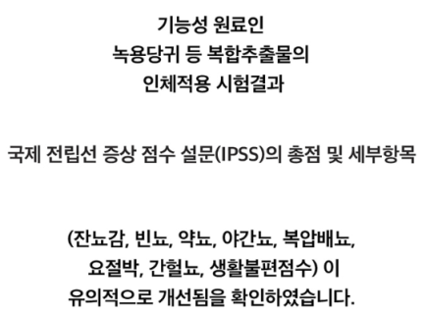
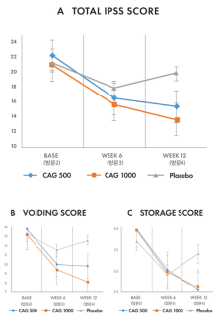

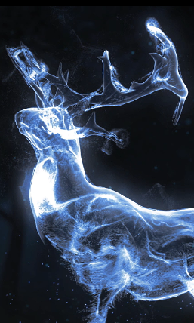
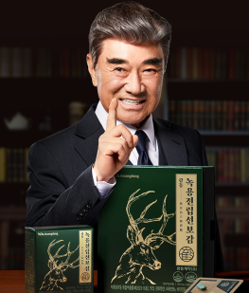
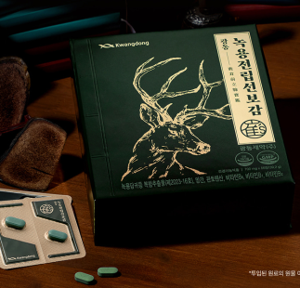
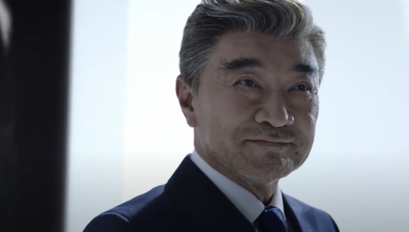
구성안
 | 비디오 | 자막 텍스트 | 오디오 (내레이션)
4 | # 정녹 모션 소스 활용 ( 모션 전환 / 빠르고 화려하게 ) 굵고 – 단단하고 – 치솟는 | 기능성 원료 녹용당귀등 복합추출물 인체적용시험 결과 유의적 개선 확인 [ 전립선 건강의 유지에 도움을 줄 수 있음 ] | 기능성 원료 녹용당귀등 복합추출물 인체적용시험 결과 유의적 개선 확인
5 | # 제품 패키지 뚜껑 닫으며 쓰윽 한번 귀하게 다루듯 # 제품컷 | 하늘로 솟는 녹용의 기운 광동 녹용 전립선 보감 | 하늘로 솟는 녹용의 기운 광동 녹용 전립선 보감
6 | # 광동 녹용 로고 | 타이틀 공통 문구 제안 광동 녹용, 원칙엔 진심입니다. 반세기 최씨의 고집으로 만들다 [광동] 녹용을 향한 집요한 진정성 [광동] 타협하지 않는 진정성, 그것이 광동 녹용입니다.

Slide 4
구성안 (15초)
 | 비디오 | 자막 텍스트 | 오디오 (내레이션)
1 | # 정녹 촬영 소스 활용 – 녹용 원물 타이트 여러컷 # 어두운 곳에서 밝혀지면서 | 광동 녹용 전립선 보감 | 광동 녹용 전립선 보감
2 | # 셀럽 등장 # 타이트한 얼굴 옆으로 자막 타이포 크게 | 국내 최초 녹용 소재 기반 전립선 건강기능식품 | 국내 최초 녹용소재기반 전립선 건강기능식품
3 | # 녹용 성분 농축되어 한알에 담기는 모습 # 셀럽 제품 정제알을 바라보는 모습 | 최고 품질의 녹용만 엄선 녹용 기능 성분 2종 최대 347% 농축 | 핵심 녹용 기능 성분 2종을 최대 347% 농축

Slide 5
구성안
 | 비디오 | 자막 텍스트 | 오디오 (내레이션)
4 | # 정녹 모션 소스 활용 ( 모션 전환 / 빠르고 화려하게 ) 굵고 – 단단하고 – 치솟는 | 기능성 원료 녹용당귀등 복합추출물 인체적용시험결과 유의적 개선 확인 [ 전립선 건강의 유지에 도움을 줄 수 있음 ]
5 | # 제품 패키지 뚜껑 닫으며 쓰윽 한번 귀하게 다루듯 # 제품컷 | 하늘로 솟는 녹용의 기운 광동 녹용 전립선 보감 | 하늘로 솟는 녹용의 기운 광동 녹용 전립선 보감

